Slide 1
Досліджуємо Канаду
.
Площа - 9984670 км2 ;
Географічне розташування -
41º 40' - 83º 10'пн.ш..;
52º 40'- 141 º зх..д..;
Населення - 32 805 041;
Густота населення - 3,3/км2;
Столиця - Оттава: 1 142 700;
Найбільше місто -
Торонто 5 203 600;
Мови
Англійська - (63% нас.),
Французька - (25%).
Презентацію
підготувала вчитель
географії 1 категорії вечірньої (змінної) загальноосвітньої школи
Коробко Світлана Геннадіївна.

Slide 2
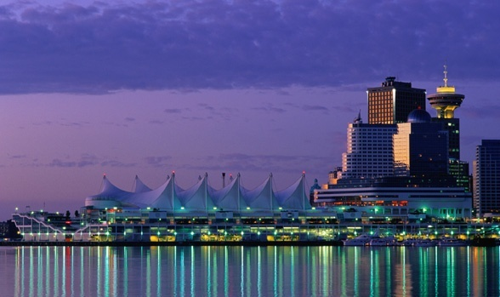
Один з канадських державних діячів на початку XX ст. нарікав: «У Канаді надто мало історії та занадто багато географії». Так, «географії» у цій величезній, але малонаселеній країні, дійсно, багато. На кожного канадця, включаючи немовлят, припадає по 40 гектарів гір, рівнин, полів, лісів, боліт. На шістьох канадців – одне озеро. На кожну рідину – якщо не річка, то струмок.
Щодо історії, то й тут є що вивчати, оскільки буремні та наповнені драматичними подіями роки минулого й досі маловідомі широкому колу громадян: канадську історію ніби затулила американська. У Канаді з її величезними, географічно винятково різноманітними просторами, як у жодній країні світу, поширився так званий регіоналізм, протиставлення один одному різних регіонів: їх природи, господарства, культури і навіть політичних сподівань жителів.

Slide 3



Давайте спробуємо
Дослідити вплив історичних передумов формування сучасної території країни та «канадської» нації.
Визначити чинники, що зумовили сучасний розвиток господарства Канади.
Дати оцінку українсько-канадським відносинам.
Дослідити природно-ресурсний потенціал Канади та скласти його господарську оцінку.
(Які галузі господарства можуть розвиватися, враховуючи власний природно-ресурсний потенціал?)
Дослідити і проаналізувати особливості населення.
Дослідити особливості розвитку господарства Канади.

Slide 4
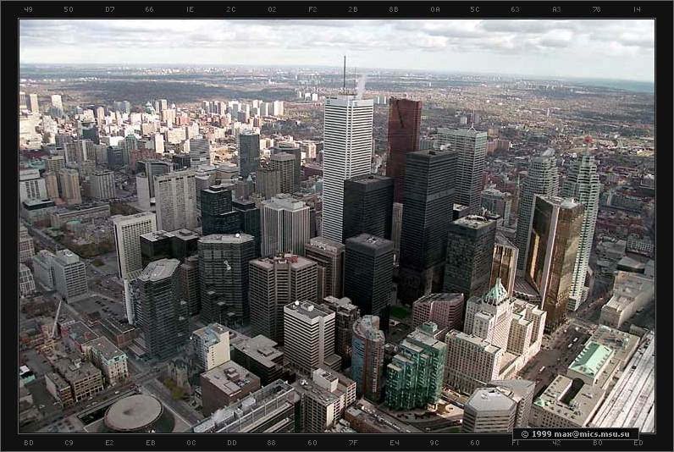
Це цікаво!
Близько80% робочих місць забезпечує малий бізнес, а серед правових форм його організації чільне місце посідають акціонери підприємства. Малі підприємства є приватними з кількістю зайнятих менш ніж 50 осіб.
Продуктивність праці становить 95% від рівня США, а в деревообробній та целюлозно-паперовій промисловості – перевищує рівень США. У Канаді 90% земельних площ, 70% залізниць, понад 10% видобутку вугілля та 16% потужностей чорної металургії. Найбільша залізнична компанія «Канадіен нешил», портове господарство теж власність держави. У сфері її компетенції перебуває й атомна енергетика.
Водночас державна власність не набула поширення в гірничодобувній та обробній промисловості, в торгівлі та будівництві, де головну роль відіграє національний та іноземний приватний капітал.

Slide 5
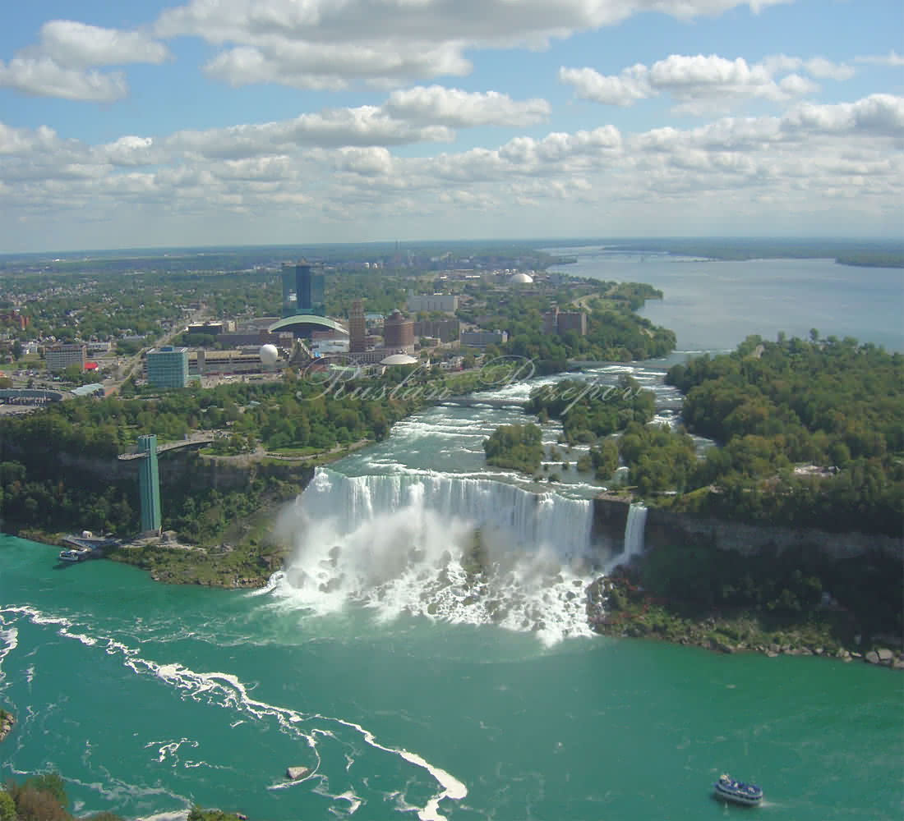
Після проведенного нами дослідження, робимо висновки:
  Канада – найбільший серед розвинутих країн виробник урану, нікелю, цинку, азбесту, калійних солей, газетного паперу.
Вона посідає друге-трете місце з видобутку золота, платини, молібдену, титану, гіпсу, сірки, кобальту, кадмію, міді, свинцю та виробництва алюмінію.
Сприятливі природні умови на півдні країни є основою розвитку сільського господарства.

Slide 6

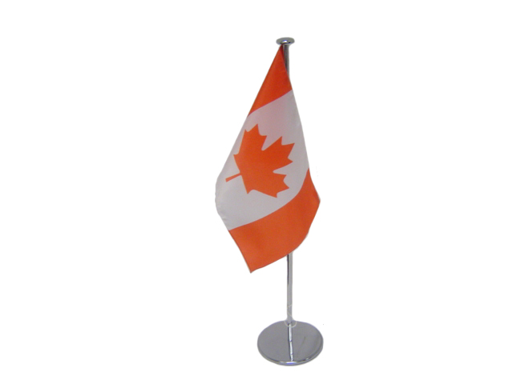
Канада – країна з одним із найвищих у світі ІРЛП.
Канада – країна переселенського типу.
Канада за короткий період створила ефективну ринкову економіку завдяки:
багатим природним ресурсам, раціональному використанню;
широкому залученню іноземного капіталу;
політичній стабільності, сприятливому інвестиційному законодавству.
Розвиток зовнішніх економічних зв’язків сприяє визначенню пріоритетів Канади в міжнародному географічному поділі праці;
українсько-канадські відносини носять прогресивний характер і сприяють підвищенню рівня розвитку економіки нашої держави.

Slide 7
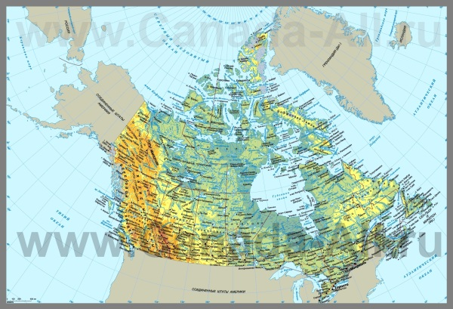
Міста Канади на мапі

Slide 8
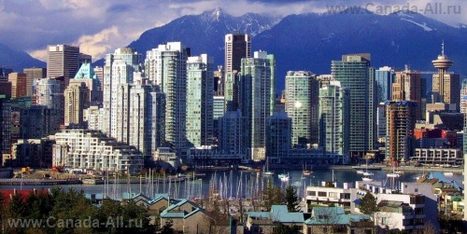
Ванкувер

Slide 9
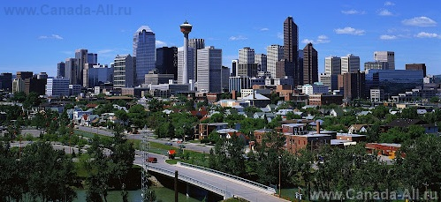
Калгори

Slide 10
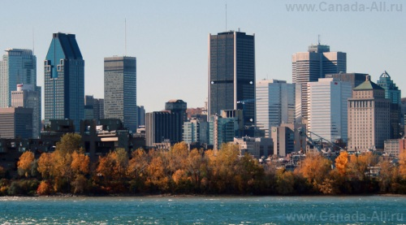
Монреаль

Slide 11
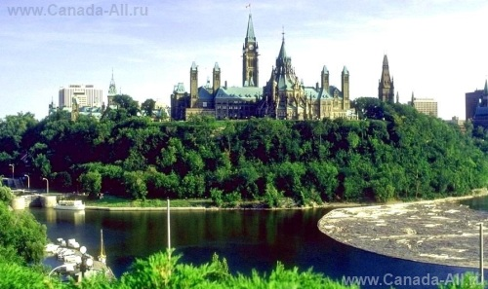
Оттава

Slide 12
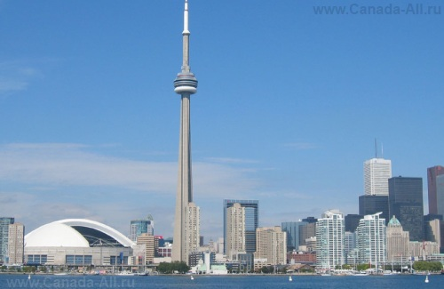
Торонто

Slide 13
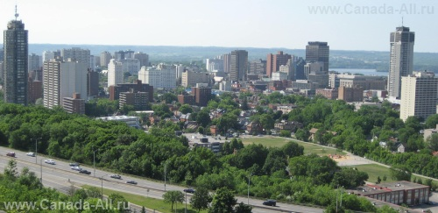
Гамільтон

Slide 14
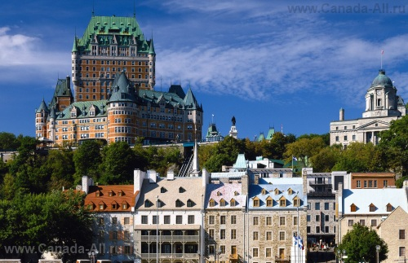
Квебек

Slide 15
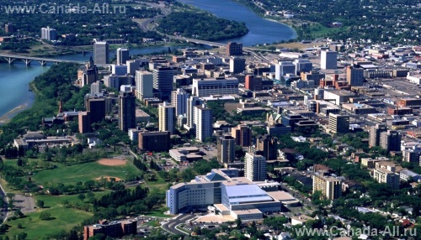
Саскатун

Slide 16
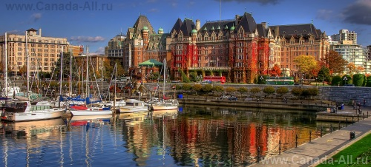
Вікторія

Slide 17
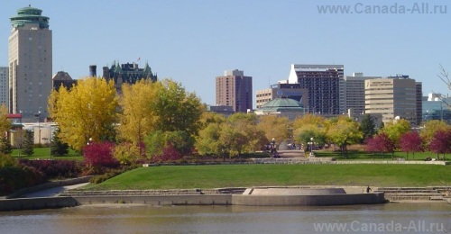
Вінніпег

